Slide 1
Antisemitismus im Punk
Kim Kemner & Laura Pankratz 17.01. 2025

Slide 2
Inhalt
Was ist Punk? – ein Überblick
Stil der Grenzüberschreitung
verkürzte Kapitalismuskritik & struktureller Antisemitismus
Antiamerikanismus
Israelbezogener Antisemitismus
Fallbeispiel: Songtext „Dämon“

Slide 3
Erste Eindrücke …
Was sind eure Assoziationen zur Punkszene & Punk als Musik?

Slide 4
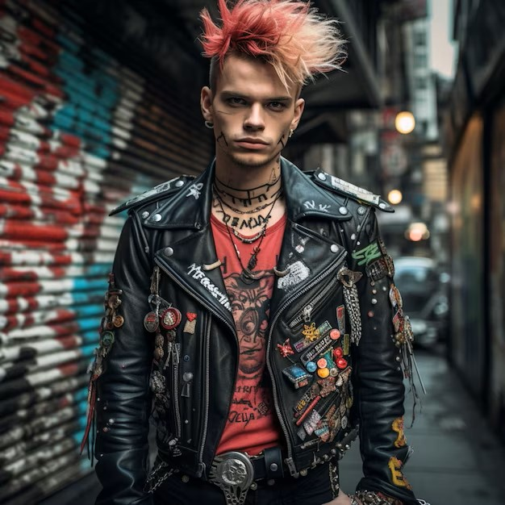
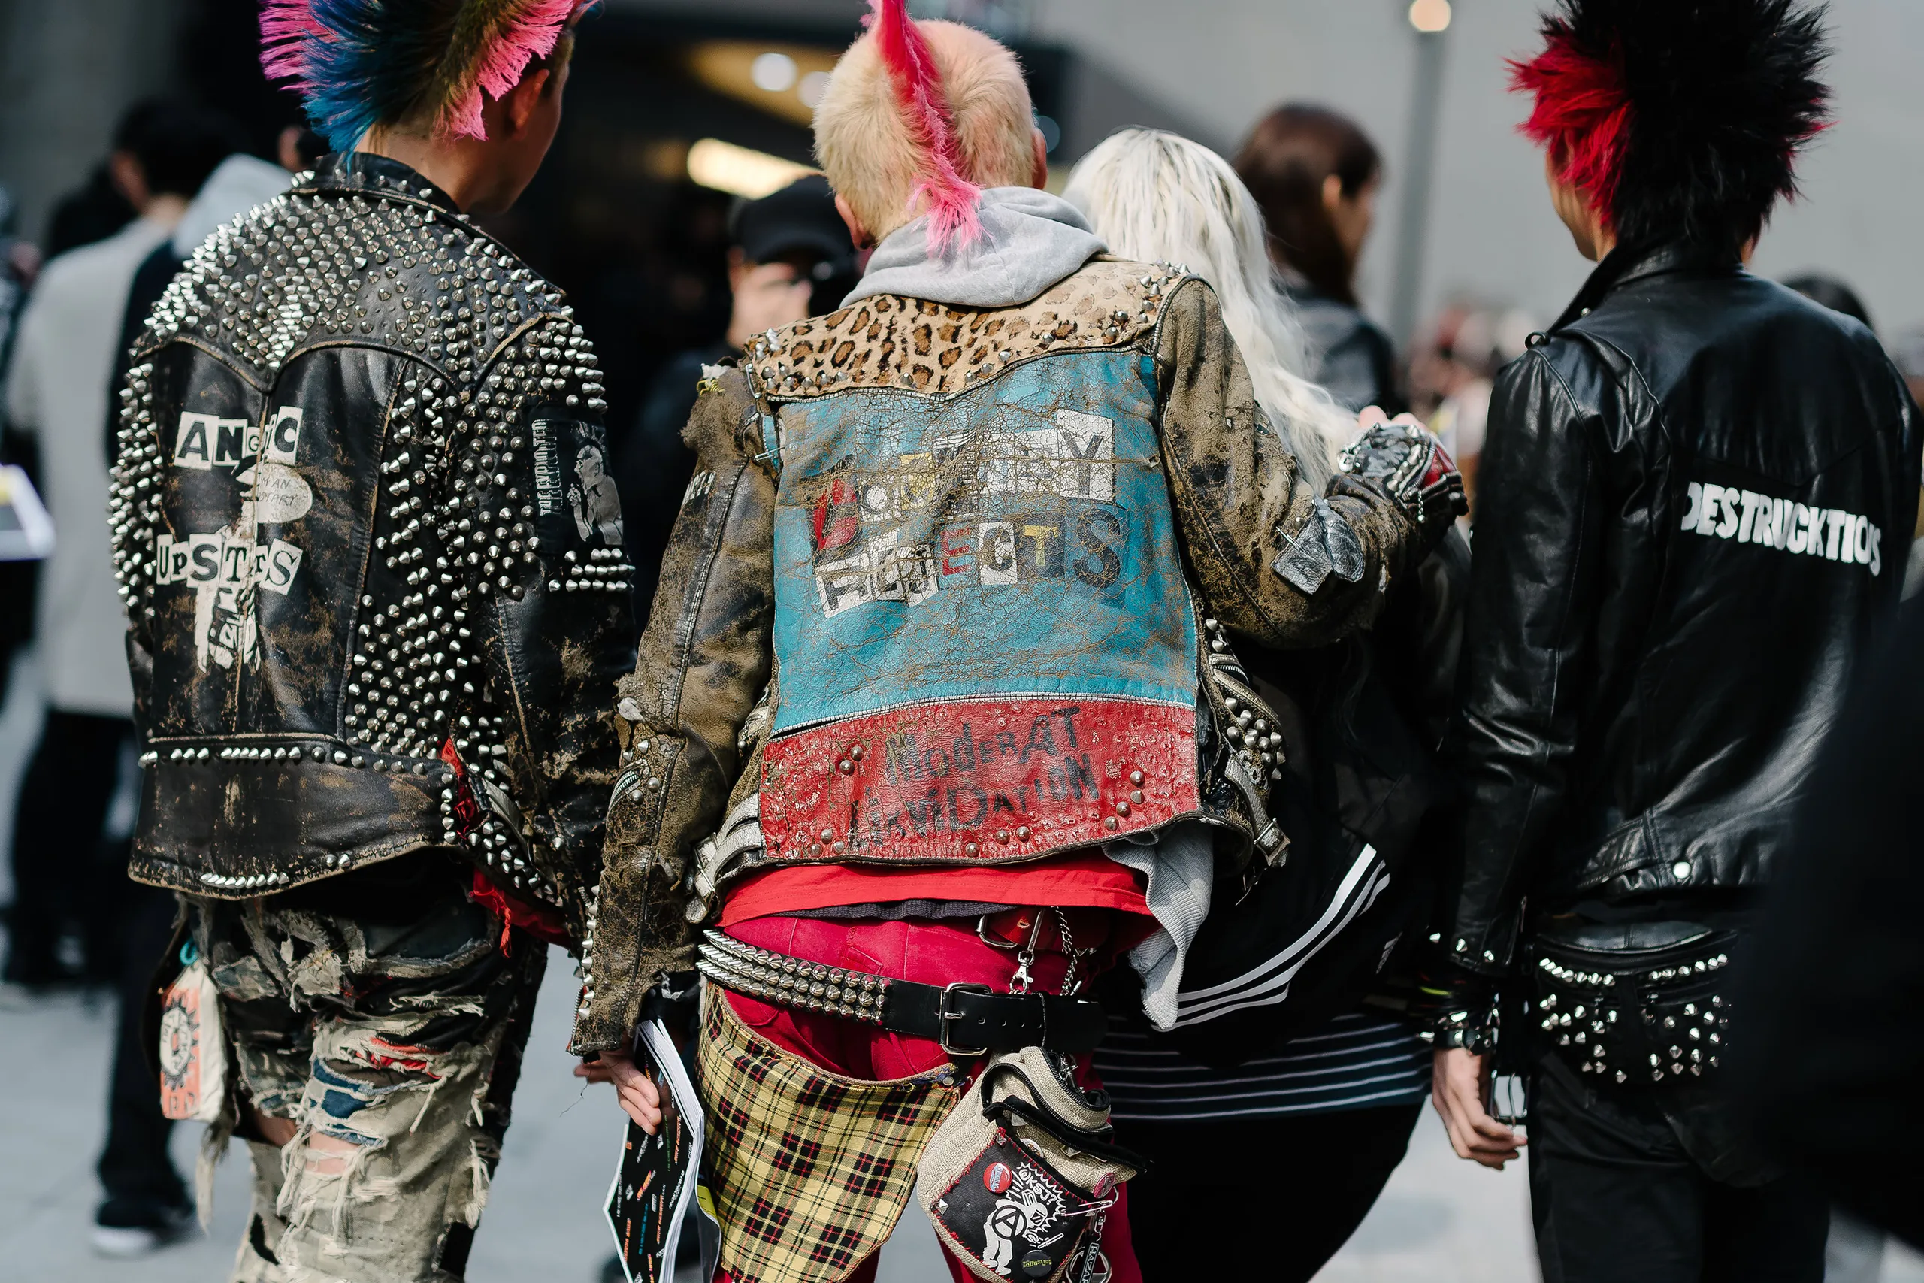
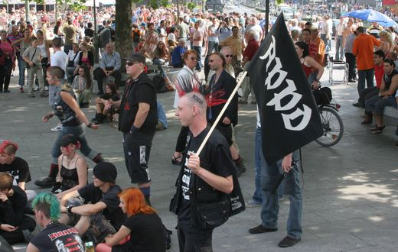
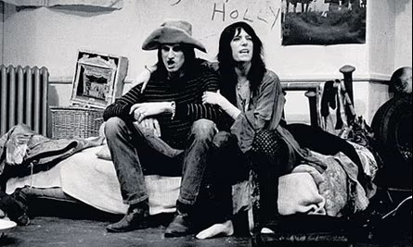

Slide 5
Was ist Punk? – zum Begriff
Wortursprung unbekannt; Verwendung im Amerikanischen ungefähr ab 1600
Erste Wortbedeutung: eine sich am Rande gesellschaftlicher Normalität befindende Person, dessen Außenseiterrolle aufgrund … zugewiesen wird
… jugendlichen Alters
… krimineller Tätigkeiten & Vagabundierens
… unüblicher sexueller Praktiken
… Naivität wegen fehlender Erfahrung
Zuschreibung außerordentlicher Wertlosigkeit und Minderwertigkeit, dessen einziger Nutzen darin liegt, dass mit einem „Punk“ ein Feuer entfacht werden kann
Unterscheidung zwischen Punk als Phänomen und Punk-Rock als eins seiner konstitutiven Elemente

Slide 6
Was ist Punk? – seine Geschichte
1976 – 1986 Blütezeit des Punks
Entstehung aus einer Jugendbewegung im britischen Raum (auch als Gegenbewegung zur „alten Generation der 68er“ zu verstehen, d.h. gegen Hippies, Kultivierung sozialer Wärme, guter Laune, Intimität, politische Korrektheit, Virtuosentum, etc.)
geographische Verbreitung und Vertretung überwiegend in Großbritannien, den USA und Deutschland
Mehr oder weniger Ablösung durch Post-Punk
schnelle Abnutzung der für den klassischen Punk typische Antihaltung und seiner Provokationspotenziale
fehlendes Innovationspotenzial; Engstirnigkeit und Heraustreiben Intellektueller/Reflektierter
Entwicklung zu mehr Langsamkeit, Kühle und verbesserter Musikqualität im Post-Punk

Slide 7
Was ist Punk? – seine (Struktur-) Merkmale
Enge Gemeinschaft (was Besitz, Organisation und Aufgabenteilung betrifft)
Regionale und internationale starke Verbundenheit
Gleichstellung der Geschlechter
Durchlässigkeit von Schichten und Altersstrukturen und allgemein hohe Ausprägung von Toleranz in der Integration zur Punk-Gemeinschaft
Identitätsstiftung (durch z. B. neue, einem Punk entsprechende, Namen)
Verweigerung einer konsumorientierten Gesellschaft; Bettlertum
Punk-Rock als wichtigstes, die Gemeinschaft stiftendes Element

Slide 8
Was ist Punk? – sein Ausdruck
Punker: sich im Außenseitertum befindende Personen mit antibürgerlicher Einstellung und scharfer Ablehnung der Gesellschaft mit dem Ziel aufzufallen und zu provozieren
➔ sichtbar an Kleidung, Verhalten und Musik
Kleidung
symbolbehaftet für die 1. Schutzlosigkeit innerhalb der Gesellschaft und 2. bewusste Ablehnung und Verdrehung von Normen
Verhalten
rüde, laut, aggressiv, provokativ

Slide 9
Was ist Punk? - zur Musik
Punk-Rock
musikalisch sehr einfache Besetzung: fast ausschließlich mit Bass, Gitarre und Schlagzeug
Virtuositätsvermeidung
➔ Entmystifizierung des Produktionsprozesses und Entzauberung der Welt von Rockgiganten: jeder kann Entertainer sein! ➔ statt einzelnen Bands, ist die kollektive Punkgemeinschaft das Idol
Klang
Melodie < harte/-r, körperlich wahrnehmbare/-r Lautstärke
Technik < Intensität und Ausdruck
rasend, schnell, aggressiv, einfach und kurz

Slide 10
Inhalt der Texte
appellativer Charakter zur Forderung einer besseren Zukunft; Kritik an die Gegenwart
Ablehnung kollektiv verpflichtender und sinnstiftender Phänomene, z. B. von Religion
plakative Sprache, „Schlagzeilen-Lyrik“
➔ Häufige Zensur bringt Doppeldeutigkeit in den Texten hervor
Bandnamen
Verschwinden individueller Herausstellungen
Anleihen von militaristischem Vokabular (z. B. Blitzkrieg, Sham Army)
tabuisierte, Abscheu erregende Begriffe (z. B. Brechreiz, Neurotic Arseholes)

Slide 11
Stil der Grenzüberschreitung
Provokation als prägnantes Stilmittel im Punk
zeigt sich u.a. im „Holocaust-Humor“ oder in Songtitel (z.B. „Ein Volk ein Reich ein Führer“)
→ gleichzeitig Abgrenzung von Rechtsextremismus und Nationalsozialismus
„kein Ausdruck von Antisemitismus, sondern von einer grenzenlosen Provokation, die vor allem im frühen Punk zentral war“ (Peter 2023: 170)

Slide 12
Einstieg: Plattencover
Welche Narrative und Motive sind im Cover sichtbar?
Abb. 1: Plattencover der Band Ska-P

Slide 13
Feindbild
Figur des Kapitalisten, „Globalisten“
Attribuierung:
(geld)gierig → Dollarscheine, Dollarzeichen im Zigarrenrauch
reich → Zigarre, Goldschmuck und -zahn
Intrigant und machtvoll → „dirigiert“ die Fäden, an der Arbeiter hängt
Visuelle Gestaltung der Figur
Oben-Unten-Weltbild
→ Unabhängig von intendiert oder nicht-intendiert ist „Antisemitismus […] strukturell in solchen Denkräumen angelegt“ (Peter 2023: 173).
Abb. 1: Plattencover der Band Ska-P

Slide 14
Verkürzte Kapitalismuskritik und struktureller Antisemitismus
Statt fundamentaler Kritik am Kapitalismus als komplexes System → Personifizierung des Bösen im Kapitalismus
Vermeintliche Steuerung und Beherrschung durch kleine Gruppe einflussreicher Menschen
Moderner Antisemitismus (19. Jahrhundert): Verantwortungszuschreibung für ökonomische Krisen und Ungerechtigkeit
tiefe Verwurzelung antisemitischer Stereotype und Narrative in christlich-europäisch-deutscher Kulturgeschichte, daher z.T. auch unwissentliche Reproduktion dieser
„Das Abstrakte – das diffuse Unbehagen im kapitalistischen System – wird an konkreten Institutionen oder Menschen festgemacht und es wird suggeriert, dass durch ihren Sturz ein Ausweg aus der wahrgenommenen Ungerechtigkeit geöffnet würde.“ (Peter 2023: 174)

Slide 15
Antiamerikanismus
Antiamerikanismus als wichtiges Motiv im Punk
Parallelen zwischen Antiamerikanismus und Antisemitismus:
Abwehrmomente gegenüber der Postmoderne, des Kapitalismus und des Finanzwesens
Konstruktion von Überlegenheit einerseits, Unterlegenheit andererseits (z.B. „USA als Supermacht“ gegenüber USA „als ‚kulturloser, verkommener Ort, bar jeder Menschlichkeit“ Peter 2023: 177)
Allmachts- und Verschwörungsfantasien
Korrelation zwischen Antiamerikanismus und israelbezogenem Antisemitismus

Slide 16
Israelbezogener Antisemitismus
BDS-Bewegung innerhalb der Punkszene
z. B. Boykottierung von Konzerten in Israel
„Punks against Apartheid“: Bildung und Mobilisierung von Fans und Musikern zur Unterstützung der BDS-Bewegung
„Musicians for Palestine“
antisemitische Denkstrukturen, z. B.
➔ Aussagen, dass das Leiden der Juden unter Hitler Israels Umgang mit Palästinensern nicht rechtfertigen würde (Oi Polloi)
➔ Vergleich von Zionismus mit Nationalsozialismus; der Nahostkonflikt würde nicht enden, bis alle Zionisten verschwunden seien (Banda Bassotti)
➔ Israel sei ein Siedlerkolonialprojekt sein, das ethnische Säuberungen unter Palästinensern durchführen würde (Patti Smith)

Slide 17
Beispiel: „Dämon“ – Dritte Wahl
Es geht ein Wesen um seit vielen Jahren schon Ein kleiner häßlicher gefährlicher Dämon Er bringt den Menschen Angst und Verunsicherung Für viele Kriege war nur er allein der Grund Er kennt keine Grenzen, überall ist er zuhause Er hat tausende Gesichter und sieht doch immer ähnlich aus Er hat viele Namen doch egal wie man ihn nennt Es bleibt stets das selbe Wesen, das ein jeder von uns kennt Und immer wenn wir denken der Bösewicht ist weg Dann zeigt er voller Freude, er hat sich nur versteckt
Und jeder kleine Frieden, den man noch so schwer erreicht Ärgert ihn gewaltig und zur Stelle ist er gleich Und er bringt seinen Nebel mit aus Furcht und Aberglauben Und streut giftigen Sand in ihre Augen Er flüstert ihnen böse Lügen in ihr Ohr Einfache Lösungen gibt er ihnen vor In ihre Nasen strömt ein selten süßer Duft Und viel zu viele folgen wenn er zu den Waffen ruft Er ist noch immer hier kein Wort von dem ist wahr Und noch genauso stark wie er es immer war. (Dritte Wahl, 2001)
Diskussion: Seht ihr antisemitische Anknüpfungspunkte/Elemente im Text?

Slide 18
Literatur- und Quellenverzeichnis
Lau, Thomas (1992). Die heiligen Narren Punk 1976-1986 (Reprint 2011). Berlin: Boston De Gruyter.
Penke, Niels (2024). Monarchie und Alltag. Fehlfarben und die Begründung des Post-Punk in Deutschland. In: Protestpop und Krautrock, Heft 18 I 2024, S. 277-292.
Peter, Annica (2023). Punk. In: Nicolas Potter et al (Hrsg.). JUDENHASS UNDERGROUND. Antisemitismus in emanzipatorischen Subkulturen und Bewegungen (1. Auflage), S. 169-179. Leipzig: Hentrich & Hentrich Verlag.
Schlaier, Andrea (16.06.2023): Keine Bühne für ‚Intifada‘-Lied. [online] https://www.sueddeutsche.de/muenchen/muenchen-tollwood-ska-p-intifada-antisemitismus-1.6035580 (abgerufen am 16.01.2025).

Slide 19
Bildquellen
https://www.google.de/url?sa=i&url=https%3A%2F%2Fwww.stairwaytobeauty.ie%2F%3Fs%3D145327215&psig=AOvVaw1MI1WdxtHMpCnUYODX-UrC&ust=1737108992478000&source=images&cd=vfe&opi=89978449&ved=0CBQQjRxqFwoTCNidn7uB-ooDFQAAAAAdAAAAABAL
https://www.google.de/url?sa=i&url=https%3A%2F%2Fwww.vogue.com%2Farticle%2Fstreet-style-fashion-week-punk-anarchy-trend&psig=AOvVaw1MI1WdxtHMpCnUYODX-UrC&ust=1737108992478000&source=images&cd=vfe&opi=89978449&ved=0CBQQjRxqFwoTCNidn7uB-ooDFQAAAAAdAAAAABAR
https://www.google.de/url?sa=i&url=https%3A%2F%2Fwww.spiegel.de%2Ffotostrecke%2Fpogo-partei-appd-der-punk-unter-deutschlands-parteien-fotostrecke-152201.html&psig=AOvVaw1BhuJUFZ4Vxsh0qrYysg5j&ust=1737109146694000&source=images&cd=vfe&opi=89978449&ved=0CBQQjRxqFwoTCMjcj4SC-ooDFQAAAAAdAAAAABAE
https://www.google.de/url?sa=i&url=https%3A%2F%2Fwww.reddit.com%2Fr%2Findieheads%2Fcomments%2F435bio%2Findie_history_iggy_pop_the_idiot%2F%3Ftl%3Dde&psig=AOvVaw09sbH0MRaNd9p1uro5XzfK&ust=1737109223314000&source=images&cd=vfe&opi=89978449&ved=0CBQQjRxqFwoTCKiD3aiC-ooDFQAAAAAdAAAAABAE
https://www.google.de/url?sa=i&url=https%3A%2F%2Fpocketmags.com%2Fde%2Funcut-magazine%2Fsex-pistols-the-complete-story&psig=AOvVaw3Jdxdum56XQT9fqKR70Cc5&ust=1737109275796000&source=images&cd=vfe&opi=89978449&ved=0CBQQjRxqFwoTCPjKr7-C-ooDFQAAAAAdAAAAABAE
https://www.google.de/url?sa=i&url=https%3A%2F%2Fwww.theguardian.com%2Fmusic%2F2013%2Fmay%2F25%2Fpatti-smith-interview-punk-poet&psig=AOvVaw2TE7cfXxvzR3g4_raZJ9I0&ust=1737109293874000&source=images&cd=vfe&opi=89978449&ved=0CBQQjRxqFwoTCID0scyC-ooDFQAAAAAdAAAAABAE
https://www.laizquierdadiario.mx/IMG/arton219656.jpg?1647903946

Slide 20
Danke für eure Aufmerksamkeit! ☺

